Slide 1
федеральное государственное бюджетное образовательное учреждение высшего профессионального образования
«Московский государственный индустриальный университет»
Направление 230100 «Информатика и вычислительная техника»
Войнов М. А.
Разработка информационной системы учета успеваемости и посещаемости слушателей факультета довузовского образования в рамках единой ERP системы ФГБОУ ВПО «МГИУ»
Научный руководитель: к.т.н., доцент, Лукьянова Н. В.
Москва 2012

Slide 2
Решаемые задачи
1) Разработка программного модуля для обработки данных текущей и итоговой успеваемости по учебным дисциплинам слушателей факультета довузовского образования МГИУ и учащихся подшефных школ.
2) Разработка программного модуля для обработки данных текущей посещаемости по учебным дисциплинам слушателей факультета довузовского образования МГИУ и учащихся подшефных школ.
3) Разработка пользовательского интерфейса для предоставления различных отчётных документов.

Slide 3
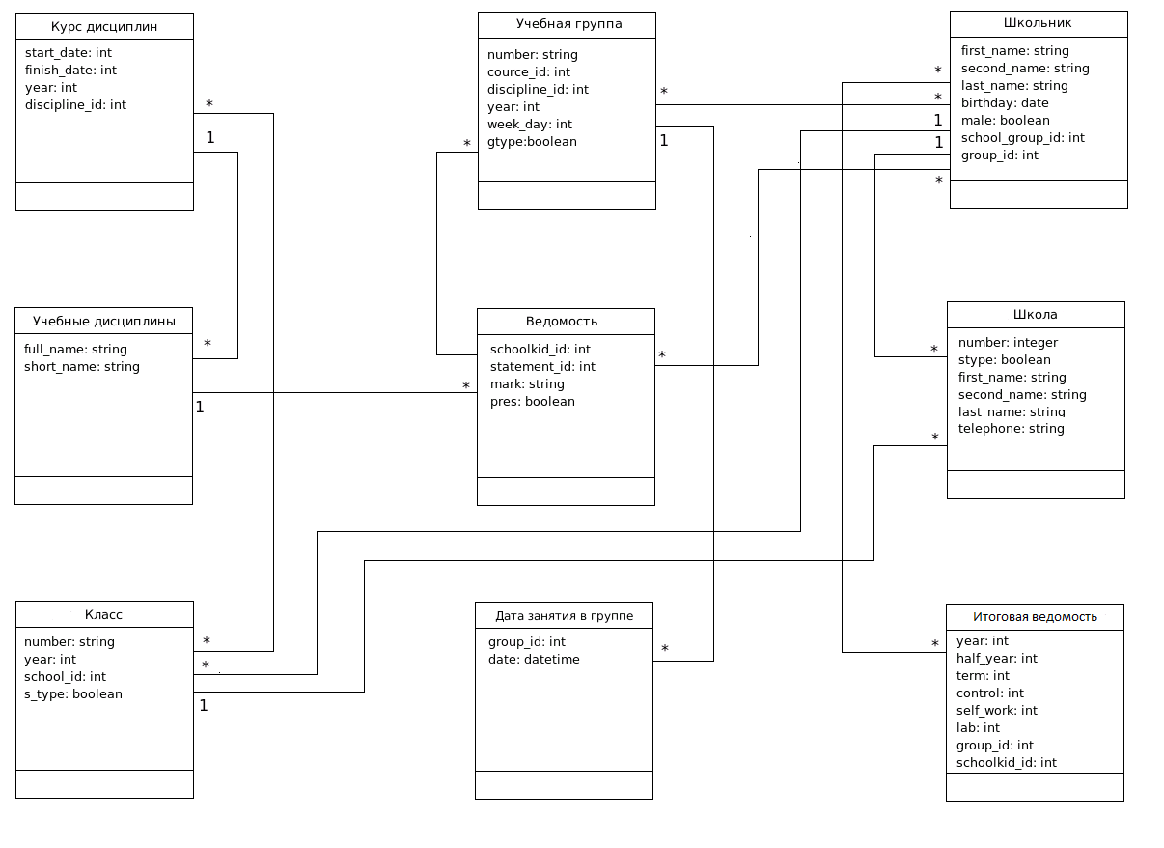
Диаграмма классов

Slide 4
Ролевая система
В системе предусмотрены три базовые роли:
Администратор
Сотрудник ФДО — имеет такой же набор функий что и у администратора, за исключением возможности работы с пользователями
Преподаватель — обладает наименьшим набором функий

Slide 5
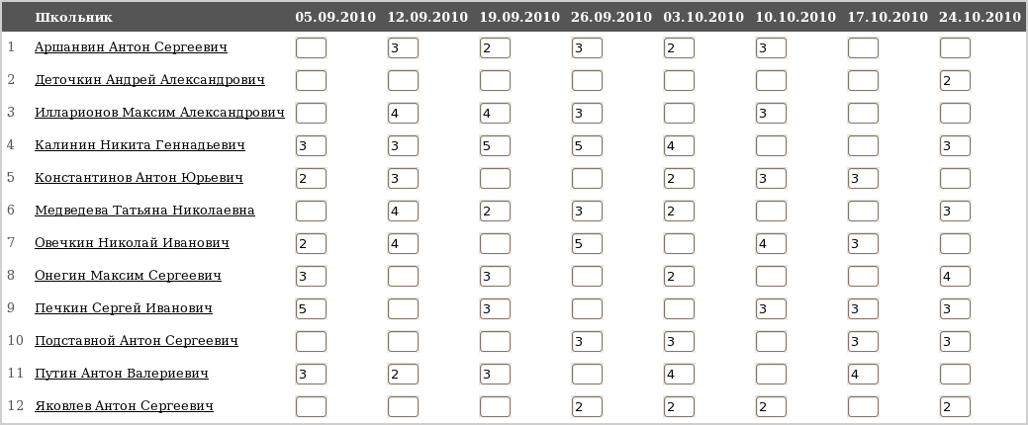
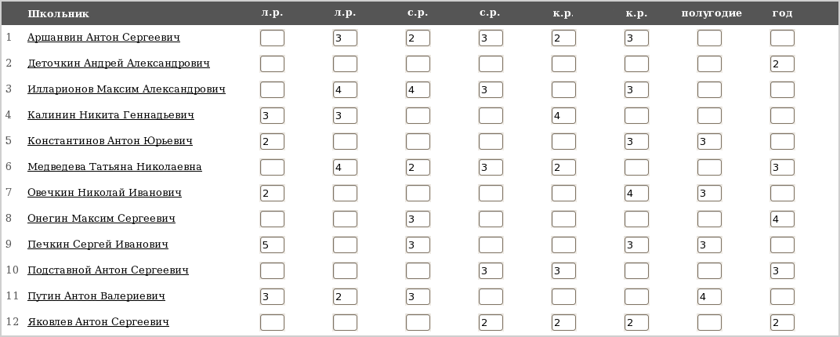
Успеваемость абитуриентов и школьников
Ведомость
«Успеваемость»
Итоговая аттестационная ведомость

Slide 6
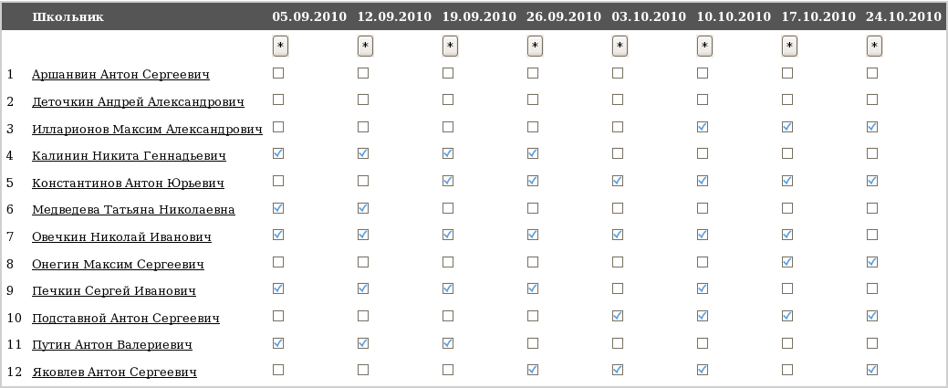
Посещаемость абитуриентов и школьников
Ведомость «Посещаемость»

Slide 7
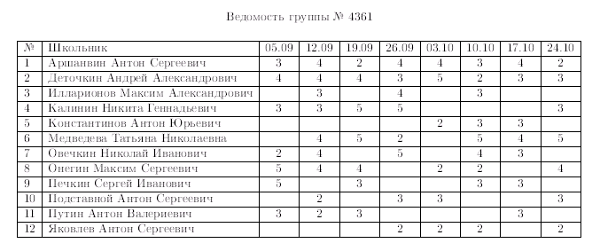
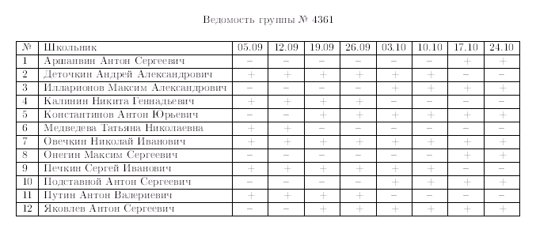
Печатные ведомости
Печатная ведомость “Текущая успеваемость”
Печатная ведомость “Посещаемость”

Slide 8
Результаты работы
Результатом выпускной квалификационной работы является готовое веб-приложение. Данное приложение представляет собой информационную систему, созданную для факультета довузовского образования ФГБОУ ВПО «МГИУ». В рамках которого разработан программный модуль для обработки данных текущей и итоговой успеваемости, модуль для обработки данных текущей посещаемости, а также пользовательский интерфейс для предоставления различных отчётных документов.

